Slide 1
Cơ chế khóa trong Java
Người trình bày: Nguyễn Trí Lâm

Slide 2
1. Race condition

Slide 3
1. Race condition
Hiện tượng Race condition xảy ra khi có nhiều luồng sử dụng chung một loại tài nguyên chạy song song, làm cho kết quả không được như mong muốn.
Ví dụ: Sẽ ra sao nếu cùng 1 tài khoản ngân hàng nhưng lại có 2 nơi cùng đăng nhập và rút tiền tại 1 thời điểm ?

Slide 4
1. Race condition
Để khắc phục hiện tượng race condition, cần có thêm cơ chế để quản lí tài nguyên chung giữa các luồng.
Một số cơ chế giúp quản lí tài nguyên bao gồm: synchronize, lock.

Slide 5
2. Synchronize và Atomic

Slide 6
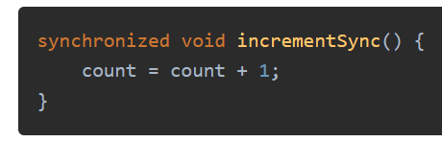
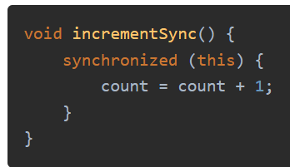
2.1 Synchronize
Synchronize giúp cho một phương thức (hoặc một block) chỉ có thể được sử dụng bởi một luồng tại một thời điểm.

Slide 7
2. Synchronize
Khi bạn sử dụng từ khóa synchronized cho một phương thức, chỉ một luồng tại một thời điểm có thể truy cập phương thức đó trên một thể hiện cụ thể của đối tượng.
Nếu có nhiều luồng cùng muốn gọi phương thức synchronize đang được sử dụng, thì các luồng này sẽ chờ đợi đến lượt mình.
Java không có thứ tự ưu tiên cho các luồng đang đợi. Về cơ bản sau khi phương thức được giải phóng, nó sẽ được gán cho 1 luồng đang đợi bất kì.

Slide 8
2.2 Atomic
Các biến Atomic là những biến “không thể bị chia cắt”.
Những luồng tác động lên biến này sẽ hoặc không thực hiện, hoặc hoàn thành mà không bị các luồng khác tác động vào.

Slide 9
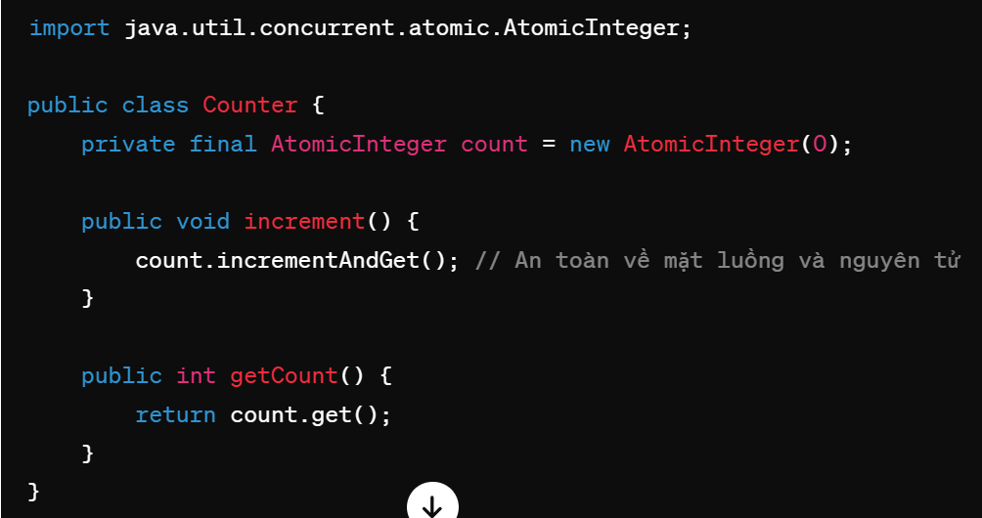
2.2 Atomic
Biến nguyên tử

Slide 10
3. Lock

Slide 11
3. Lock
Lock giúp quản lí tài nguyên sử dụng giữa các luồng. Một số loại lock chính: ReentryLock, ReadWriteLock, StempedLock, Semaphore.

Slide 12
3.1 ReentryLock
Tưởng tượng trong căn phòng có một cái ghế và có 4 người muốn sử dụng cái ghế đó.
Người số 1 ngồi lên ghế và những người còn lại sẽ không thể ngồi lên chiếc ghế.
Lần đầu tiên, người số 1 đứng dậy, rồi lại tiếp tục ngồi lại, những người còn lại vẫn không được ngồi.
Lần thứ 2, người số 1 rời khỏi ghế và lần này, người số 2 chiếm được ghế ngồi.

Slide 13
3.1 ReentryLock
ReentryLock cũng hoạt động tương tự như câu chuyện trên.
Khi sử dụng ReentryLock, tài nguyên chỉ được sử dụng bởi 1 luồng đang sở hữu lock. Luồng này có thể tự mở khóa lock nếu như đang sở hữu nó (Reentry) mà không gây ra tính trạng deadlock.
Đến cuối cùng, cần phải có số lần unlock bằng (hoặc hơn) với số lần lock.

Slide 14
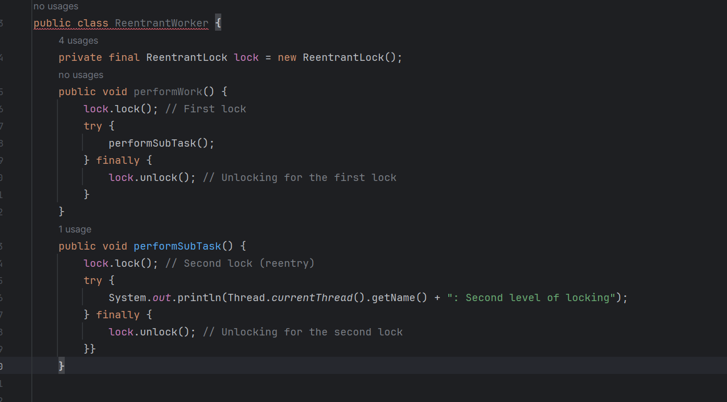
3.1 ReentryLock
Trong đoạn code trên, kể cả khi sau lần lock đầu tiên, ta vấn có thể thực hiện performSubTask yêu cầu lock lần 2.

Slide 15
3.2 ReadWrite Lock
Quá trình đọc không ảnh hưởng tới tài nguyên dùng chung, trong khi đó, quá trình ghi, cập nhật lại ảnh hưởng tới tài nguyên dùng chung.
→ Ta chỉ cần khóa cho quá trình ghi.

Slide 16
3.2 ReadWrite Lock
ReadWrite Lock bao gồm 2 khóa: 1 khóa đọc (ReadLock) và 1 khóa ghi (WriteLock)
Khi khóa ghi mở, khóa đọc cũng sẽ được mở.
Khi khóa ghi đóng, khóa đọc cũng sẽ đóng.

Slide 17
3.2 Semaphore
Tưởng tượng bạn muốn đỗ xe tại một điểm đỗ xe. Nếu như bãi đỗ xe đã đầy, bạn sẽ không thể được phát vé để đỗ xe; ngược lại, bạn sẽ được phát vé để đỗ xe.
Semaphore hoạt động tương tự vậy. Nó cung cấp “giấy phép lưu hành” cho các luồng để truy cập vào tài nguyên. Nếu còn “giấy phép lưu hành” thì luồng được phép sử dụng tài nguyên, ngược lại thì luồng phải đợi.

Slide 18
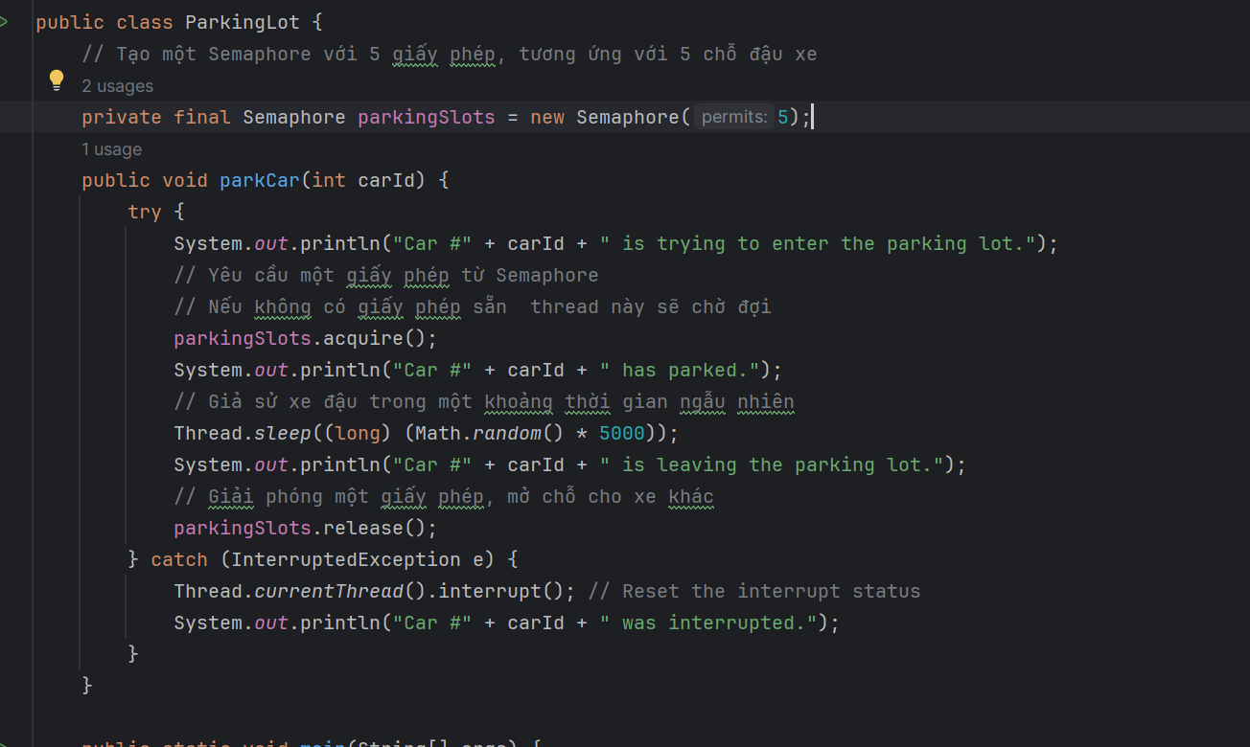
3.2 Semaphore

Slide 19
4. Một số vấn đề gặp phải khi dùng Lock

Slide 20
4.1 Death Lock
Death Lock là hiện tượng nhiều luồng cần đợi tài nguyên từ luồng khác, dẫn tới tình trạng không luồng nào chạy được và hệ thống bị đóng bang vĩnh viễn nếu không có can thiệp.
VD: (Bữa ăn tối của triết gia) Một số triết gia ngồi quanh một bàn ăn và mỗi người cần hai cái đũa để ăn mì. Tuy nhiên, chỉ có một cái đũa giữa mỗi cặp triết gia. Nếu mỗi triết gia nhặt lên cái đũa bên trái của họ và sau đó chờ cái đũa bên phải để ăn, họ có thể đều kết thúc với một cái đũa và chờ đợi vô hạn, với mỗi người đều chờ người kế tiếp từ bỏ cái đũa mà họ cần.

Slide 21
4. Death Lock
Một Death Lock xảy ra chỉ khi thỏa mãn 4 điều kiện của Coffman:
Loại trừ lẫn nhau: Có ít nhất một tài nguyên không thể chia sẻ, nó chỉ có thể được giữ bởi một luồng tại một thời điểm.
Giữ và chờ: Một luồng đang giữ tài nguyên và yêu cầu tài nguyên từ luồng khác.
Không cưỡng bức từ bỏ: Luồng không thể tự cưỡng bức từ bỏ tài nguyên nếu chưa hoàn thành công việc.
Chờ đợi vòng tròn: Có một chuỗi vòng tròn luồng (T1, T2, T3, …) Trong đó T1 đợi tại nguyên T2, T2 đợi tài nguyên T3, cứ vậy đến Tn đợi tài nguyên T1.

Slide 22
4.2 Death Lock
Để khắc phục Death Lock, có thể sử dụng nguyên tắc thứ 3 của Coffman, một số luồng sẽ tự cưỡng bức từ bỏ tài nguyên sau một khoảng thời gian.

Slide 23
4.3. Starvation
Starvation (đói khát) là hiện tượng 1 luồng phải chờ thời gian vô hạn (rất lâu) do tài nguyên mình cần bị chiếm bởi các luồng khác.
Starvation thường xảy ra trong các hệ thống mà tài nguyên được cấp phát không công bằng và các luồng có ưu tiên cao hơn liên tục chèn ép các luồng có độ ưu tiên thấp hơn.

